Slide 1
Создание в групповом пространстве условий для формирования у старших дошкольников позиции активного участника в речевом взаимодействии
ХМАО-Югра г. Мегион МБДОУ ДС №7 «Незабудка»
Опыт работы воспитателя
группы общеразвивающей
направленности
для детей от 5 до 6 лет А
Туркиной Ирины Александровны

Slide 2
Федеральным государственным образовательным стандартом дошкольного образования развитие речи выделено в отдельную образовательную область и предполагает:
владение речью как средством общения и культуры;
обогащение активного словаря;
развитие связной, грамматически правильной диалогической и монологической речи;
развитие речевого творчества;
развитие звуковой и интонационной культуры речи, фонематического слуха;
- знакомство с книжной культурой, детской литературой,
понимание на слух текстов различных жанров детской
литературы;
- формирование звуковой аналитико-
синтетической активности как предпосылки
обучения грамоте.

Slide 3
Принципы речевого развития
1.Принцип обогащения речевой
мотивации
2.Принцип взаимосвязи сенсорного,
умственного и речевого развития
3.Принцип взаимосвязи над различными
сторонами речи
4.Принцип обеспечения активной
языковой практики
5.Принцип коммуникативно-
деятельностного подхода к развитию
речи

Slide 4
Предметно-развивающая среда - это система материальных объектов деятельности ребёнка, функционально моделирующая содержание его духовного и физического облика.
Обогащённая речевая среда предполагает единство социальных и природных средств обеспечения разнообразной деятельности ребёнка.
Оснащение воспитательно-образовательного процесса формируется в прямой зависимости от содержания воспитания, возраста, опыта и уровня развития детей и их деятельности.
Формирование речевого взаимодействия детей старшего дошкольного возраста протекает более успешно в благоприятной речевой среде.
Речевая среда это - семья, детский сад, взрослые и сверстники, с которыми постоянно общается ребёнок. Предметно-пространственная среда имеет большое значение для полноценного и всестороннего развития детей.

Slide 5
Методы и приёмы, используемые педагогами при формировании у дошкольников позиции активного участника в речевом взаимодействии:
Наглядные
-непосредственное наблюдение и его разновидности
-опосредованное наблюдение
Словесные
-чтение и рассказ художественных произведений
-заучивание наизусть
-пересказ
-рассказывание без опоры на наглядный материал, беседы
Практические
-дидактические игры и упражнения
-игры драматизации
-настольно-печатные игры
-пальчиковые игры
-хороводные игры

Slide 6
При организации взаимодействия с детьми в рамках данного направления педагоги используют следующие методики, приемы и технологии:
-художественная литература: сказки, стихи, рассказы;
-игры и игровые упражнения;
-театрализованная деятельность;
-мнемотехника (наглядное моделирование);
-дидактические игры;
-настольно-печатные игры;
-«изосказка»;
-сюжетные и предметные картинки;
-дидактические игрушки;
-наглядный материал по
лексическим темам;
-аудиозаписи литературных
произведений

Slide 7
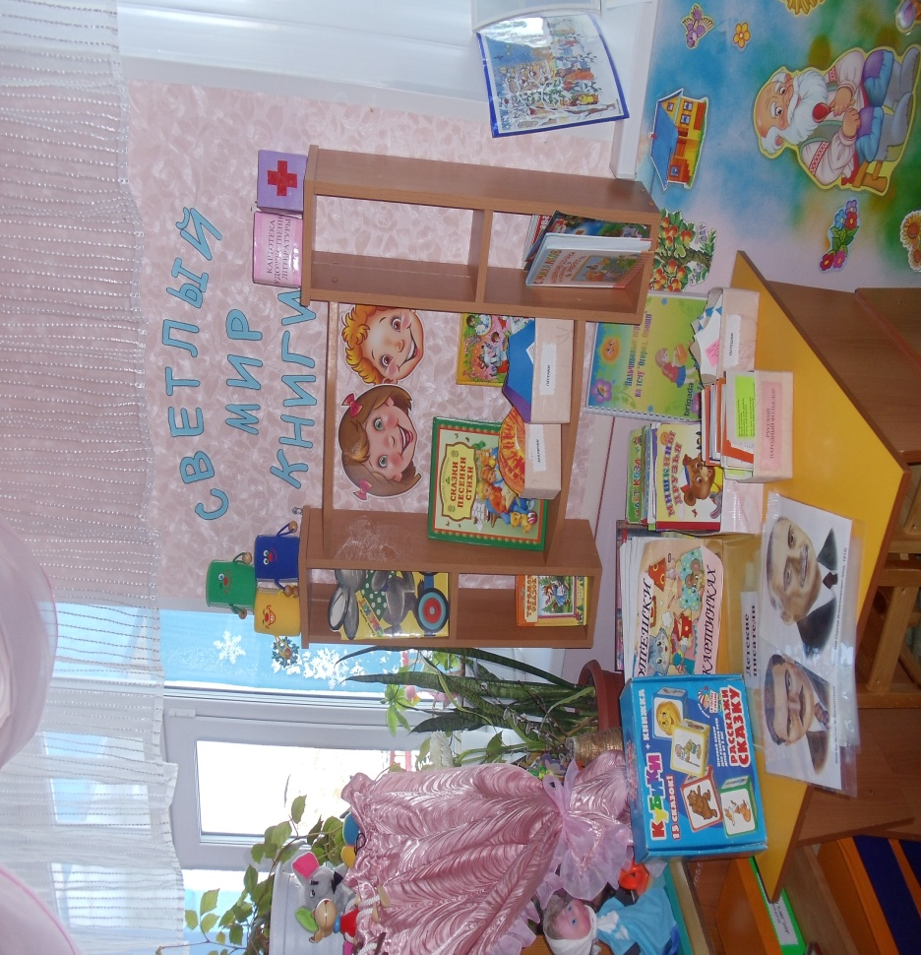
Знакомить детей с авторами и детской литературой помогает организованный в группе центр «Светлый мир книги»

Slide 8
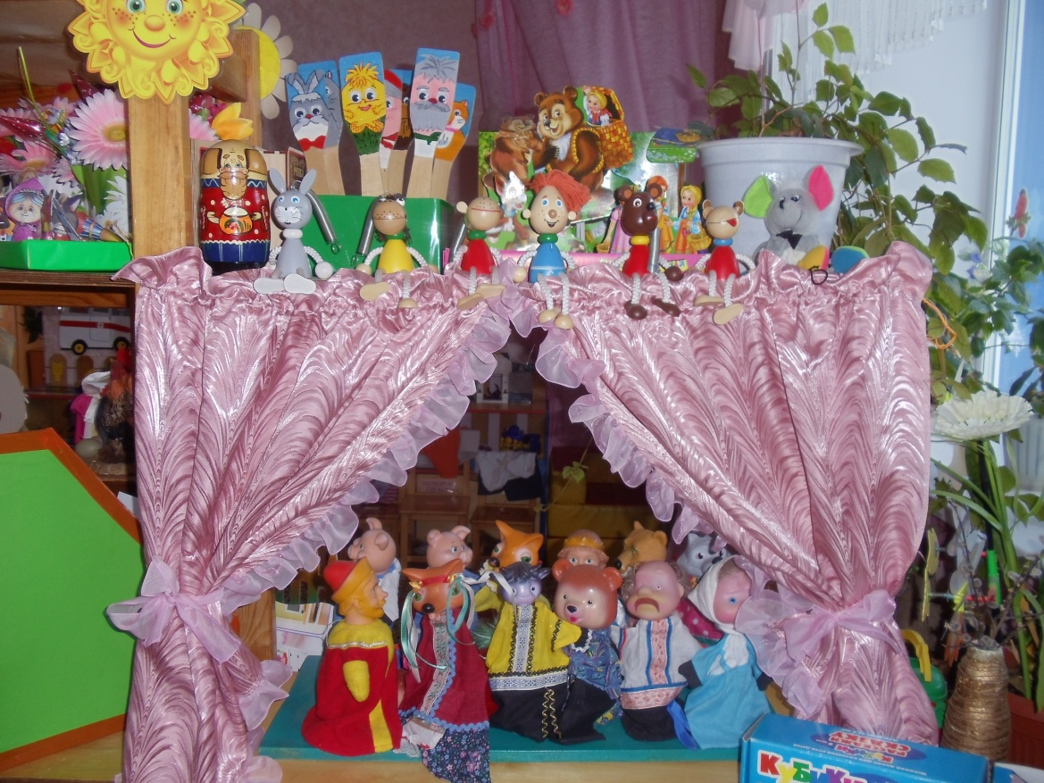
Театрализованная деятельность - один из самых эффективных способов развития речи и проявления творческих способностей. В группе организован центр, знакомящий детей с миром театра.

Slide 9
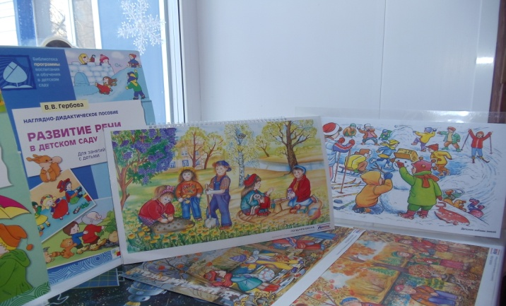
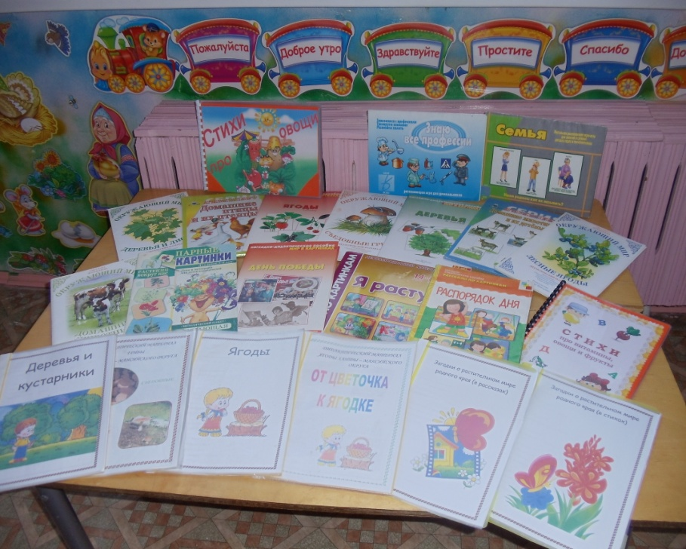
Развитию необходимых сторон речи способствуют сюжетные и предметные картинки по лексическим темам

Slide 10
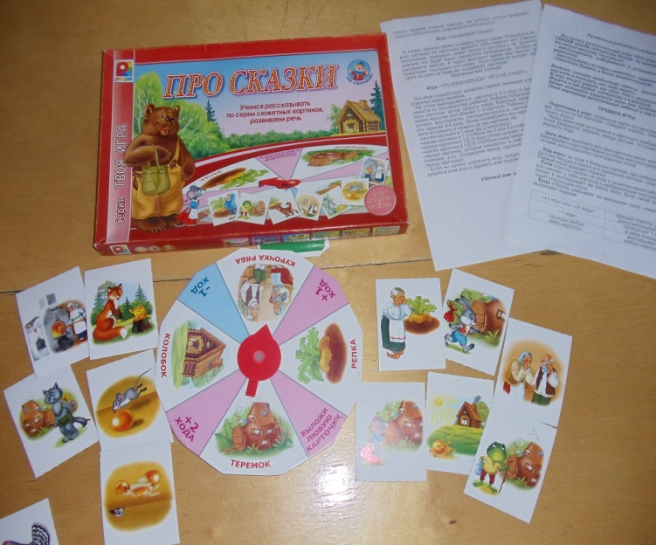
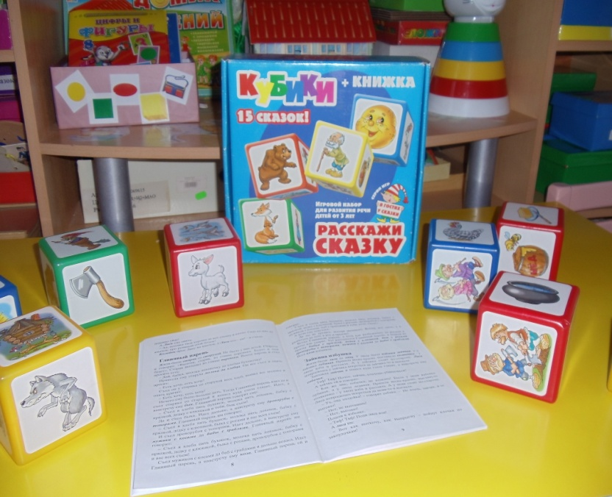
Для развития у детей речевой активности конструктивно используем серию дидактических игр
Дидактическая игра «Расскажи сказку»
Цель: В процессе игры ребёнок учится правильно строить предложения , логически думать и быть внимательным.
Дидактическая игра «Расскажи сказку»
Цель: Игра развивает внимание, интерес
к сказкам, усидчивость, умение вступать в диалог , развивает фантазию, воображение и активизирует речь.

Slide 11
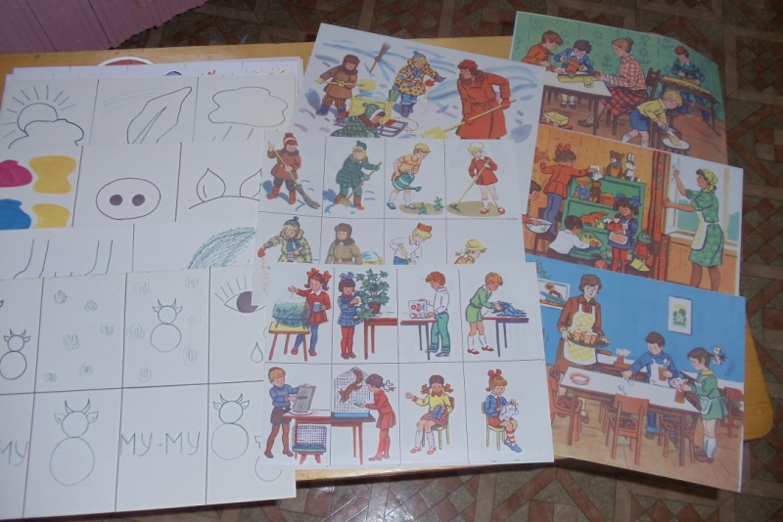
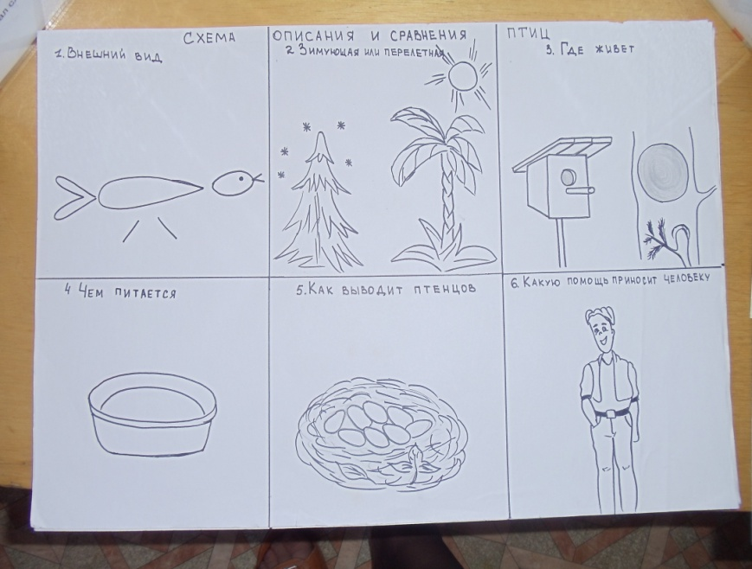
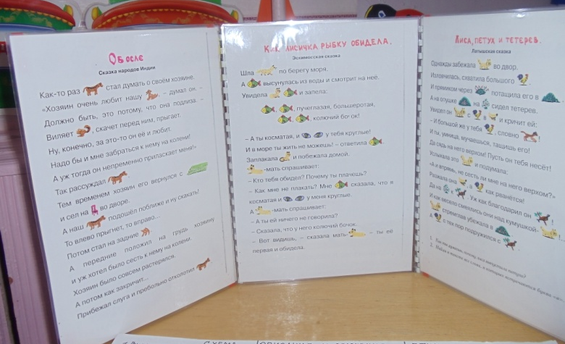
Используем прием мнемотехники в работе по развитию связной речи

Slide 12
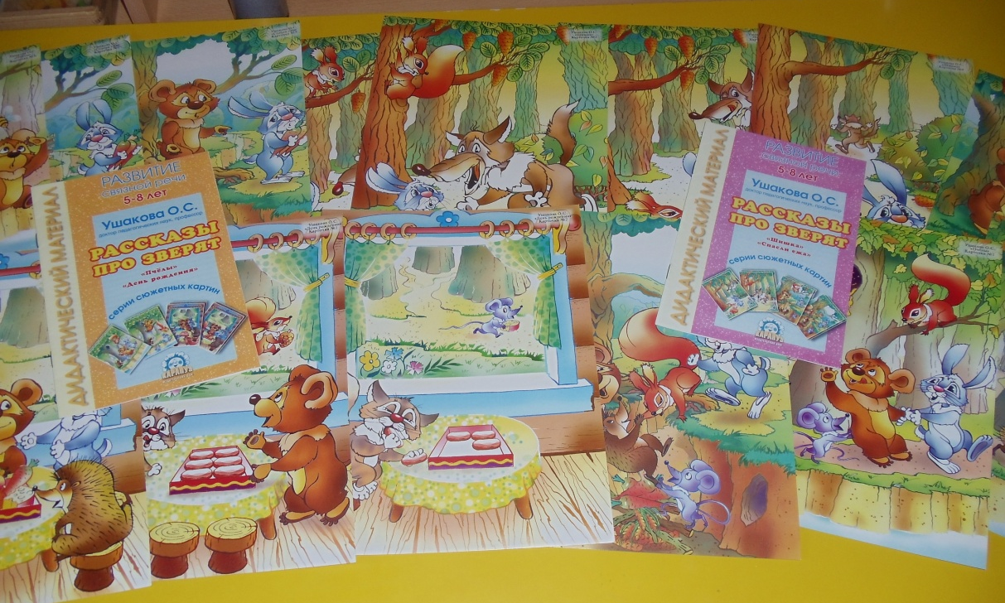
При организации речевого взаимодействия педагога и ребёнка, детей между собой с целью активизации творческого потенциала используем серию сюжетных картинок по сказкам

Slide 13
Вместо заключения
Предметно-пространственная среда, созданная
педагогами, не только способствует формированию
у воспитанников позиции активного участника в
речевом взаимодействии, но и выступает в роли
стимулятора движущей силы в целостном процессе
становления личности
ребёнка, обогащает его
развитие, способствует
раннему проявлению
разносторонних
способностей.

